Slide 1
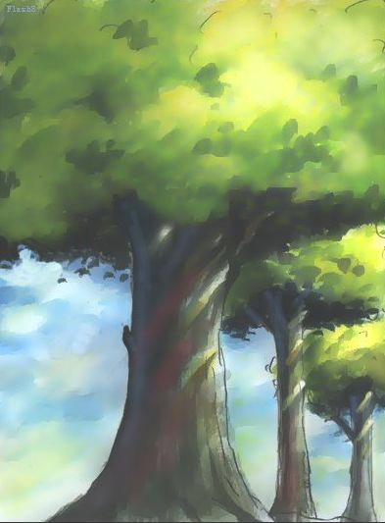
上天的蚂蚁

Slide 2
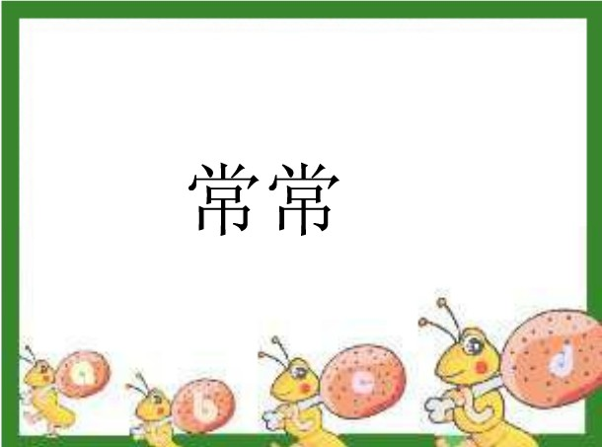

cháng

Slide 3
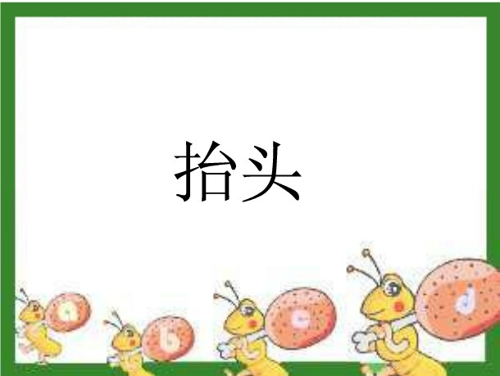
tái

Slide 4


Slide 5


Slide 6
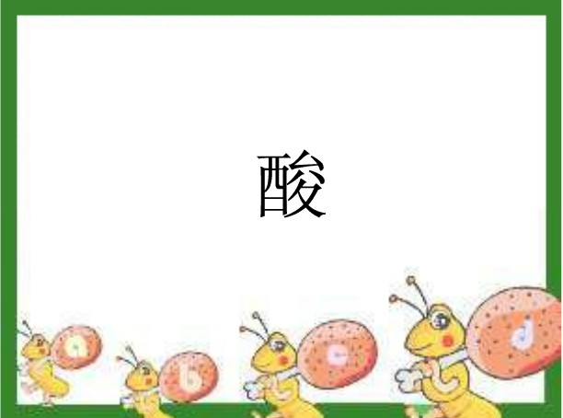
suān
部首是：
酉（yǒu）字旁

Slide 7
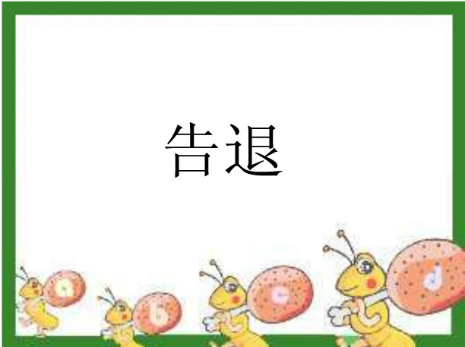
tuì

Slide 8
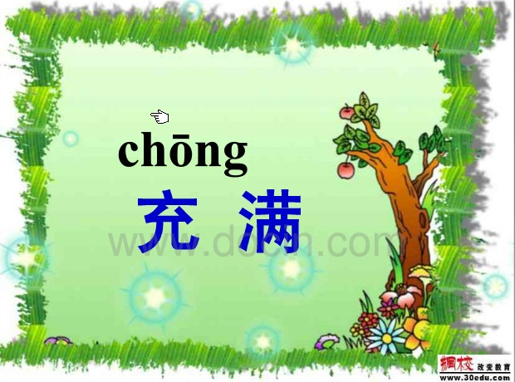

Slide 9
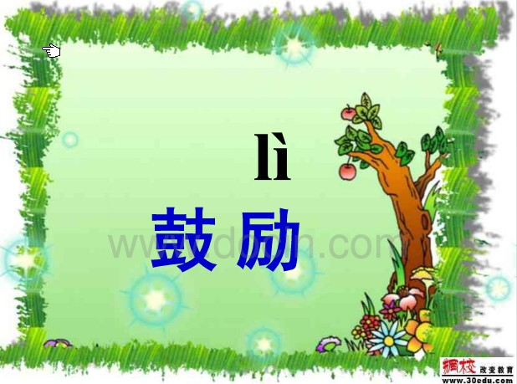

Slide 10
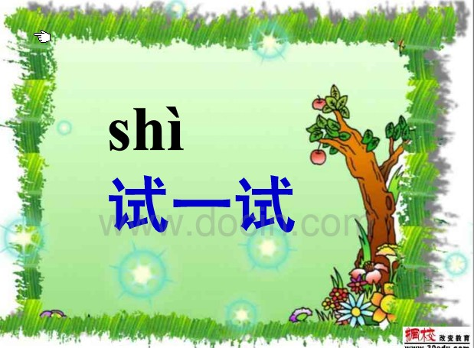

Slide 11
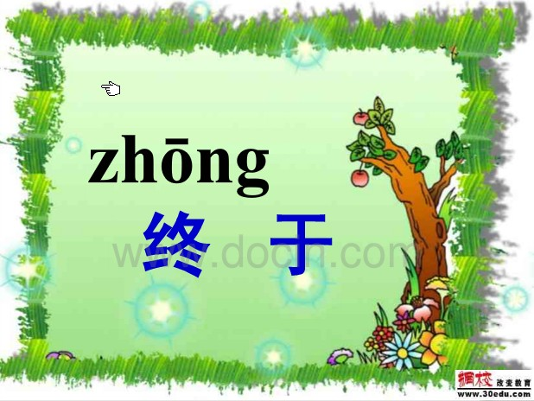

Slide 12
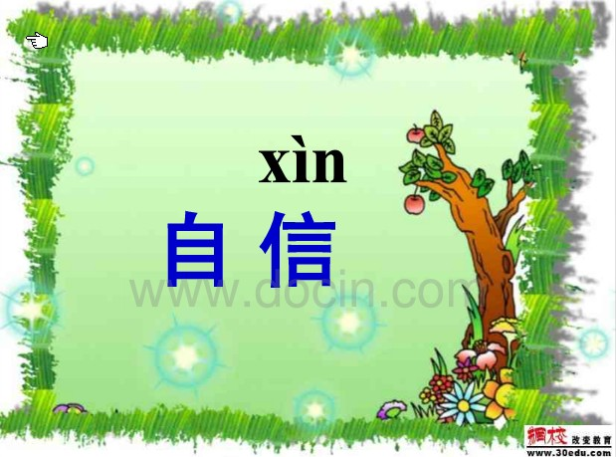

Slide 13
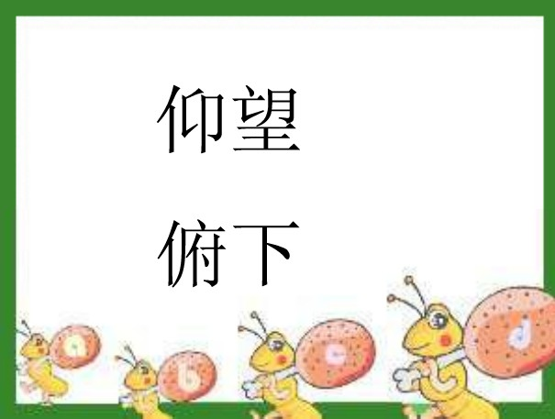
找出反义词
仰—（俯）
仰—（）

Slide 14
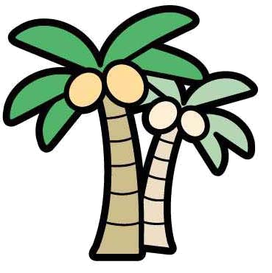
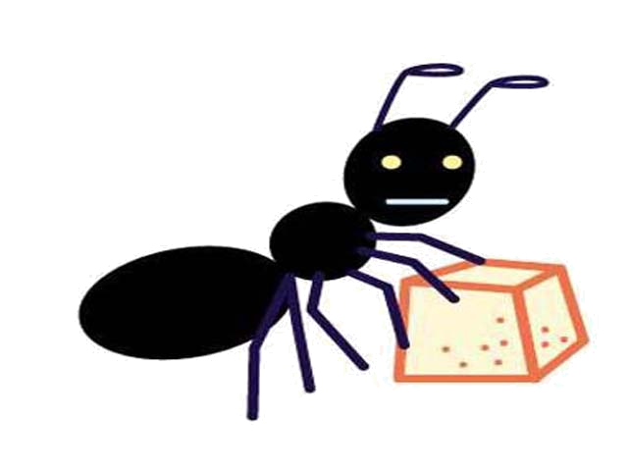
上天的蚂蚁
读一读
课中休息
写一写

Slide 15
读一读
mǎ yǐ
fǔ shì
shǐ
蚂蚁 俯视 开始
魁伟 鼓励 退步 充足
kuí wěi
gǔ lì
tuì
chōng

Slide 16

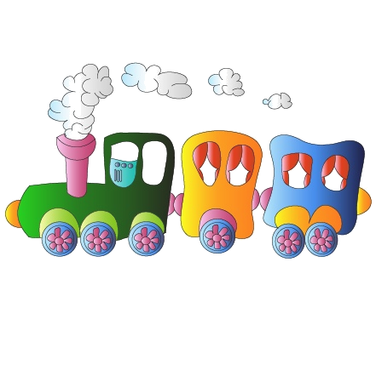
小火车要开动

Slide 17
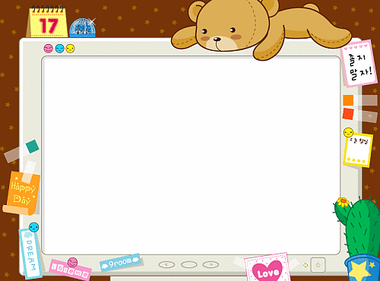
xiāo kuí
蚂蚁 云霄 常常 魁伟
抬头 仰望 脖子 鼓励
告退 终于 充满 自信
俯身 试一试 身强力壮
gǔ lì
fǔ

Slide 18

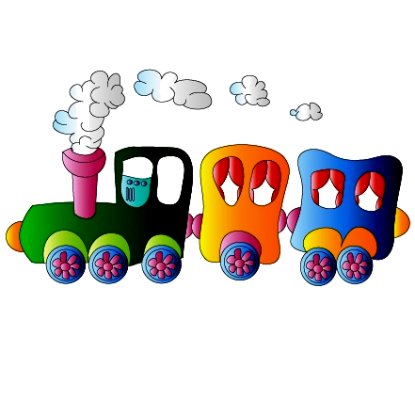
你真棒！
你真棒

Slide 19
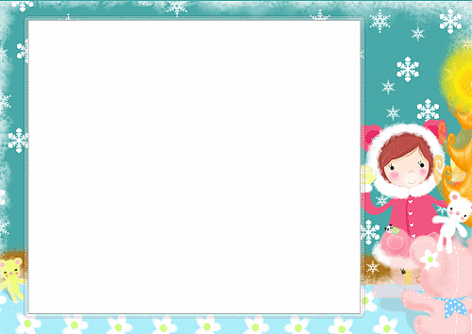

写一写：
常

Slide 20
写一写：
抬

Slide 21
写一写：
试

Slide 22
写一写：
充

Slide 23
写一写：
信

Slide 24

思考：
课文中出现了几个人物？
白胡子老爷爷、巨人、蚂蚁

Slide 25

这是一棵什么树？ 它有什么特点？
这是一棵通天树。
它的特点是高。

Slide 26
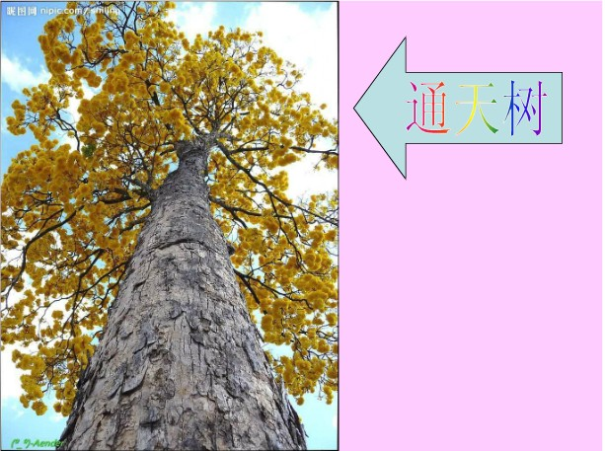

Slide 27
请同学们默读第1-7自然段，在课文中找出来表现通天树很高的句子，并用~~~来出来 。
有一棵树，很高很高，高得插入云霄。
从树干往上爬，一直往上爬，就能爬到天上去。
他抬头仰望，脖子都仰酸了，也望不到树尖。
好高哟，要想爬上去是根本不可能的。

Slide 28
有一棵树， 很 高 很 高，
高得插入了云霄。
有一个巨人，很 大 很 大 ，
大得 。
有一只蚂蚁，很 很 ，
。
夸张

Slide 29
这朵白云 ，很_______,__得___________。
________，很_______,__得________。

Slide 30

白胡子爷爷鼓励巨人：“试一试
吧！你身强力壮，也许能爬上
去。”
鼓励 ：“试一试
吧！ 。”

Slide 31
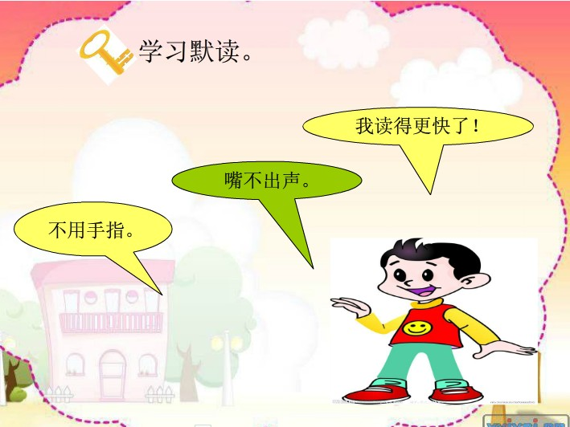

Slide 32
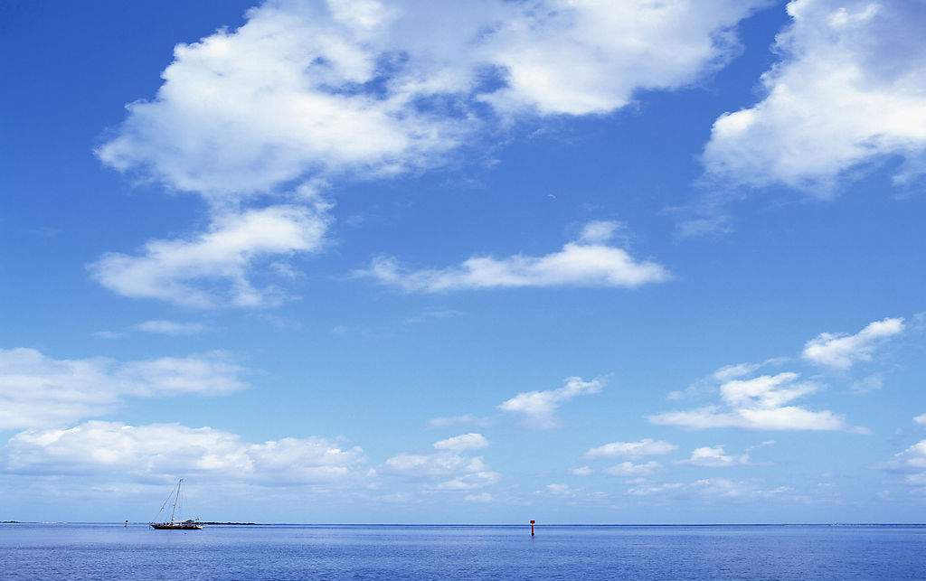
云霄

Slide 33
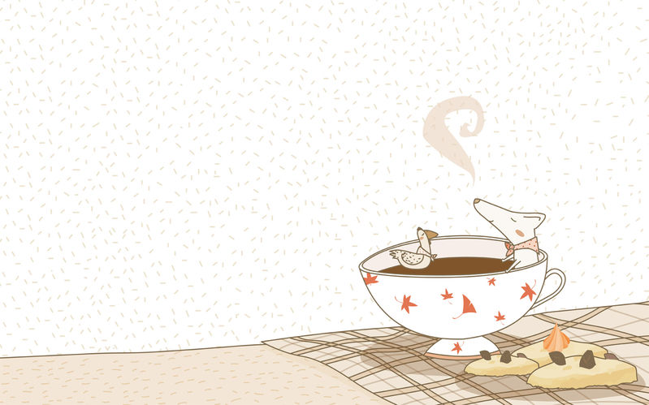
“我能爬到天上去！”一个充满自信的声音传来。
“你在哪儿？”
“您往地上瞧，我是一只蚂蚁。”

Slide 34
“我能行！”
“只要我一步一步不停地爬，就一定能爬到天上！”

Slide 35

想一想：
同样是爬通天树上天，你觉得蚂蚁和巨人相比，谁更容易上天呢？
（谁更有优势？）

Slide 36
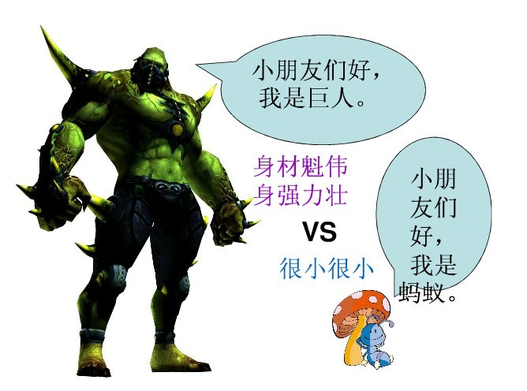

Slide 37

找一找，读一读
面对这棵“通天树”，蚂蚁和巨人怎么回答白胡子爷爷的呢？

Slide 38
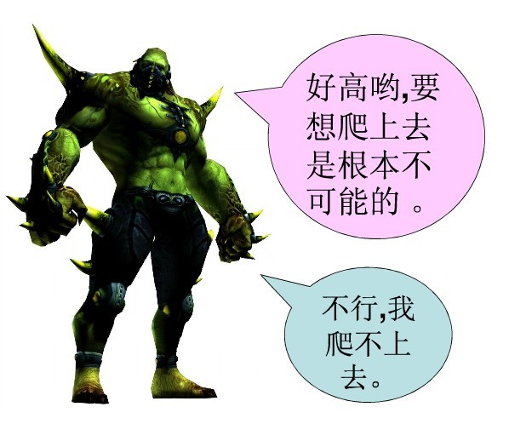

Slide 39

巨人摇摇头， “唉”，（叹了口气 ）说：“好高哟，要想爬上去是根本不可能的。”
谁能像老师这样加上合适的词语也来领读这句话？
巨人摇摇头，（ ）说：“好高哟，要想爬上去是根本不可能的。”

Slide 40
巨人的懦弱
引读：
巨人后退两步，说：“不行，我爬不上去。”
巨人低下头，说：“不行，我爬不上去。”
巨人声音越来越小，说：“不行，我爬不上去。”

Slide 41
3、 巨人这样的表现，书上用了一个词语来形容，就叫什么？
（连连告退）

Slide 42
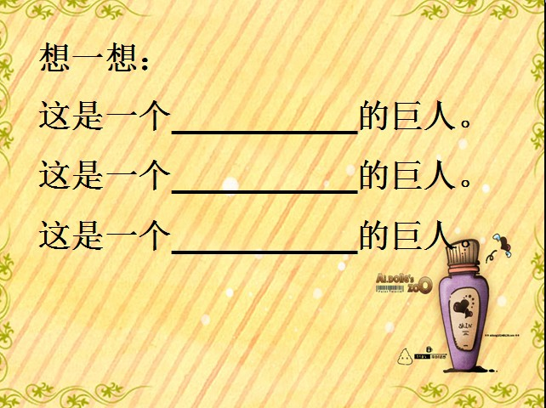
身材魁伟
身强力壮
懦弱、怕吃苦
咱们来试着读出巨人懦弱的语气

Slide 43
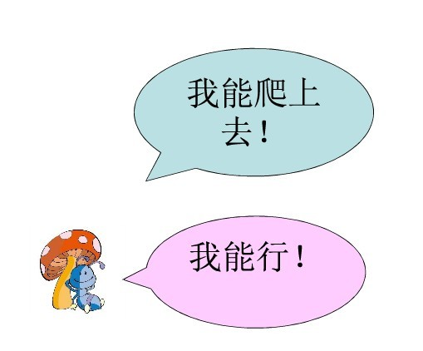

Slide 44
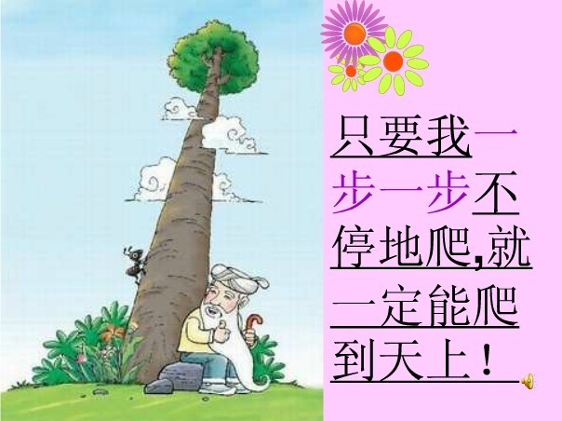

Slide 45

自信满满
这是一只_____________的蚂蚁。
有坚定信念
这是一只_____________的蚂蚁。
坚持不懈
这是一只_____________的蚂蚁。
个小志气大
这是一只_____________的蚂蚁。

Slide 46
问题一：
最后，巨人和蚂蚁，谁获得了成功呢？
问题二：
为什么它能成功？主要是因为什么原因呢？

Slide 47
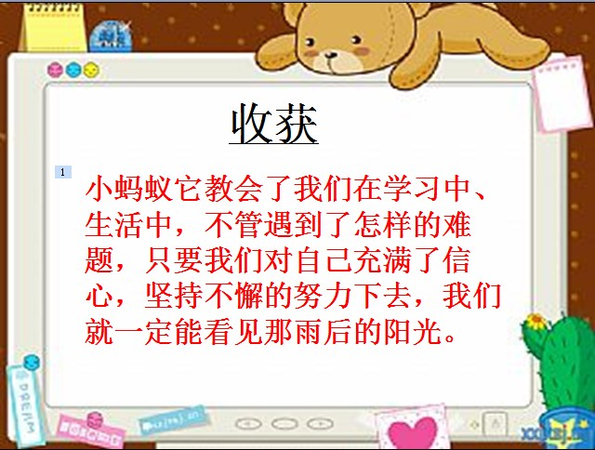
收获

Slide 48
我的想像力最丰富
通天树太高了，小蚂蚁一直向上爬着，想想他会遇到哪些困难呢？
A:大风把它刮下树来摔！小蚂蚁的身体是多么弱小，它冒着被风吹落下来的危险一步一步不停地爬，它勇敢地说：“——————！”
B：大雨会淋湿它，太阳会烤着它，他还是一步一步不停地爬，它坚定地说：“——————！”
C：一天又一天， 一月又一月，小蚂蚁遇到了一个又一个的困难，可它仍然一步一步不停地爬着，它自信地说：“————！”

Slide 49
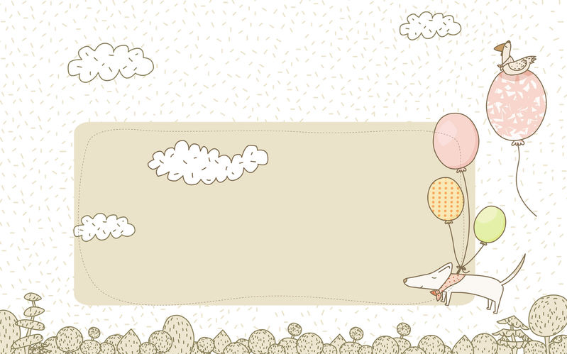
让我们大声的对困难说：
“我能行！”

Slide 50
